Slide 1
Human vs ChatGPT
ChatGPT가 사람보다 성능이 좋지 않은 분야
2018112128 박준서

Slide 2
1. 실시간 검색이나 update가 필요한 분야
Ex) 주식이나 실시간 축구 경기의 승패 확률
예로 축구 경기의 승패 확률을 chatGPT와 사람이 추측한다고 가정했을 때,
chatGTP의 경우, 2021년 이후의 정보에 대해 가지고 있지 않으므로 과거 정보만 가지고 판단할 것이다. 선수의 나이, 선수의 부상 유무, 선수의 최근 실적 기록, 최근 규칙의 변동 등등 최신 정보가 없으므로 사람보다 성능이 떨어질 수 있다.

Slide 3
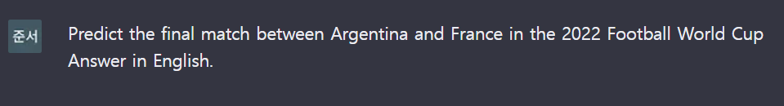
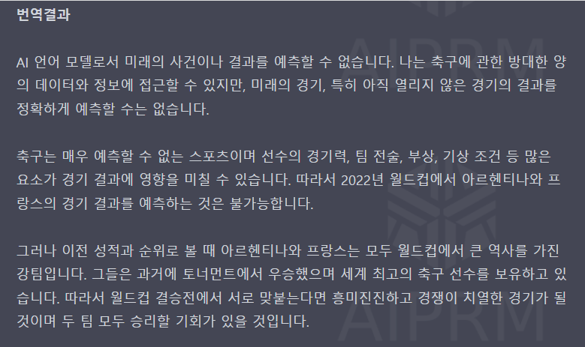

Slide 4
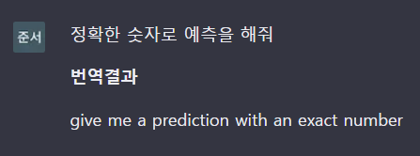
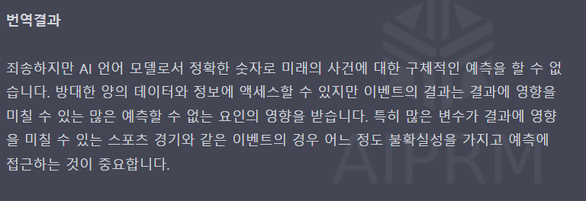
실제로 결과를 요청 시, 도박성을 가지는 이유 때문인지 예측을 거부한다.

Slide 5
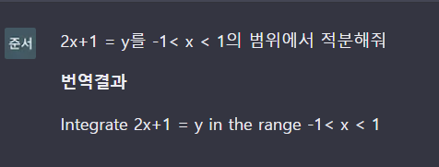
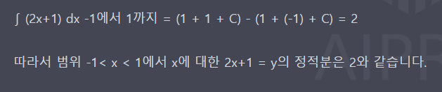
2. 정보의 정확성이 중요한 분야
Ex) 수학
수학은 정확한 숫자와 계산을 통해 답을 도출해내는 분야이다. 간단한 문제같은 경우는 해결이 가능하지만 복잡한 수식이나 정교한 계산이 필요한 문제는 답을 틀리기도 한다.
간단한 문제는 성공

Slide 6
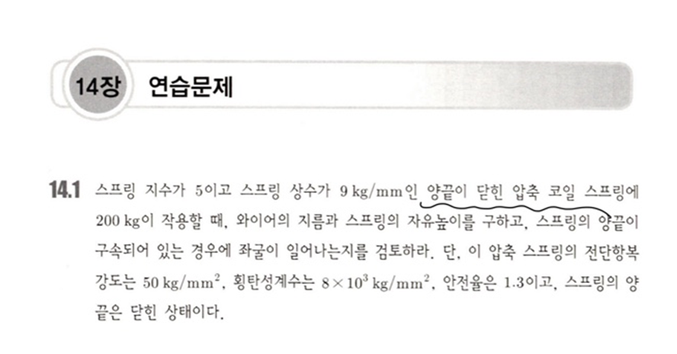
수학이 필수적인 물리 문제에 적용

Slide 7
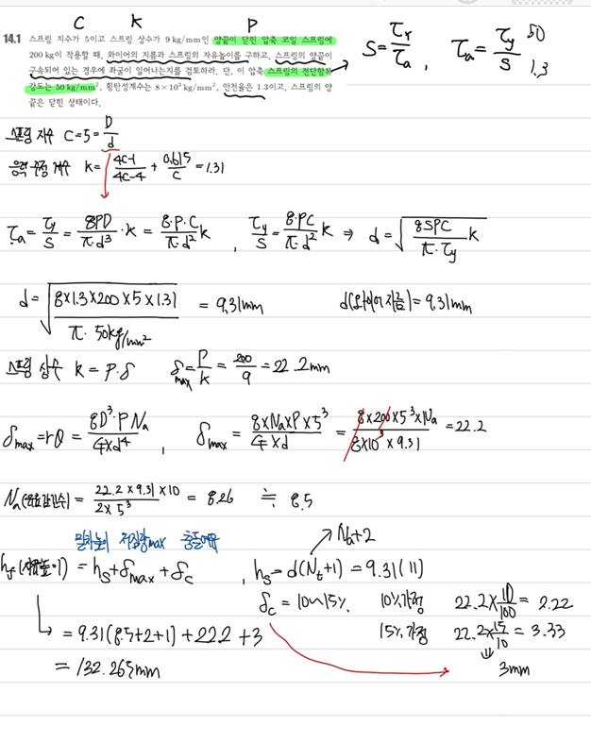
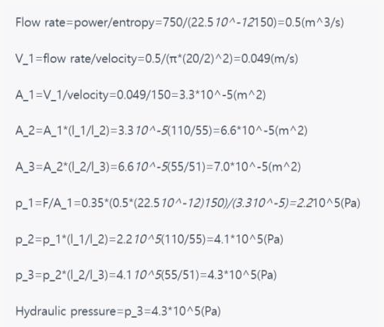
단위가 달라서 단위 변환을 시켜봐도 답이 다름

Slide 8
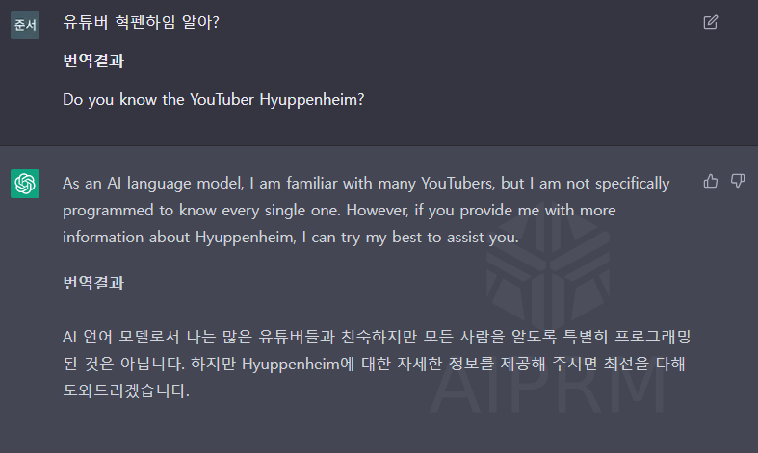
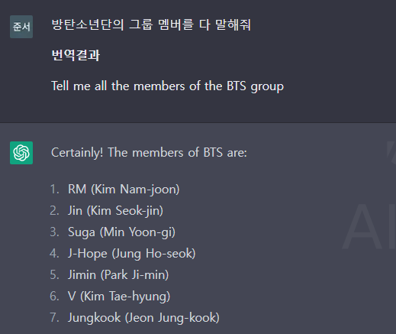
3. 유명하지 않은 것들에 대한 언급
Ex) 방탄소년단 vs 유튜버
유명하지 않은 것들에 대해선 학습을 덜 하거나 하지 않았기 때문에, 그런 분야는 사람이 더 우수한 성능과 더 좋은 data set을 가지고 있다.

